Slide 1
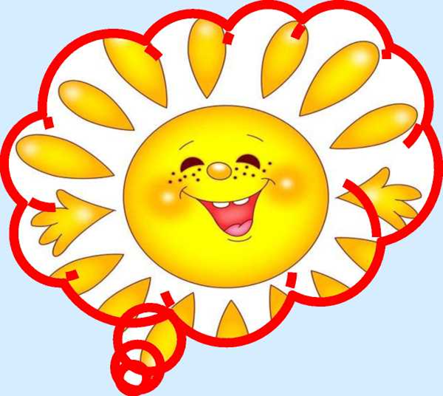
Нетрадиционный метод в логопедии
Учитель-логопед ГБДОУ ЛНР
«Северодонецкий ясли-сад
комбинированного вида № 14»
Борисова Елена Анатольевна
Учитель - логопед высшей категории
Борисова Елена Анатольевна

Slide 2
Чем больше уверенности в движении детской руки, тем ярче речь ребёнка, чем больше мастерства в детской руке, тем ребёнок умнее. В.А. Сухомлинский

Slide 3
В коррекционной работе существенную роль играет воспитание у детей кинестетических ощущений органов артикуляции, позволяющих почувствовать контрастность положения языка, челюстей, губ, направленность выдоха.
Их чёткость обусловлена осязательными ощущениями, что особенно важно на начальных этапах постановки звуков, когда ещё не сформирована слуховая дифференциация.
Для достижения лучших результатов в работе над звукопроизношением можно использовать инновационный метод - биоэнергопластика.

Slide 4
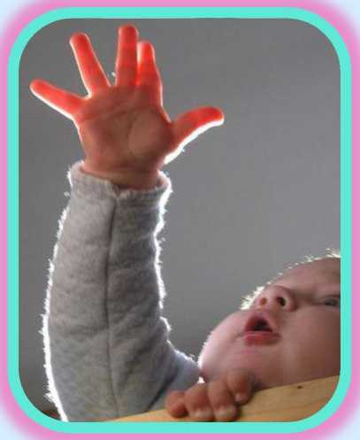
Что такое биоэнергопластика в логопедии?
Термин состоит из двух слов: биоэнергия и пластика.
Биоэнергия - это та энергия, которая находится внутри человека.
Пластика - плавные, раскрепощённые движения тела, рук.
Биоэнергопластика - это соединение движений артикуляционного аппарата и движений кистей рук.

Slide 5
ВВЕДЕНИЕ БИОЭНЕРГОПЛАСТИКИ ПРЕДУСМАТРИВАЕТ НЕСКОЛЬКО ЭТАПОВ
ДИАГНОСТИЧЕСКИЙ
ПОДГОТОВИТЕЛЬНЫЙ
ЭМОЦИОНАЛЬНЫЙ
ОСНОВНОЙ
ЗАКЛЮЧИТЕЛЬНЫЙ

Slide 6
ДИАГНОСТИЧЕСКИЙ ЭТАП
Обследование состояния общей моторики.
При этом необходимо отметить объем движений , точность выполнения , самостоятельность , координация движений , чувство равновесия , осанка . Указать на наличие навязчивых движений (покачивание, балансирование туловищем). Анализируется качественное состояние общей моторики: моторная напряженность, скованность, повышенная двигательная активность, расторможенность.
Обследование состояния мелкой моторики.
При выполнении движений отмечается плавность, точность, напряженность, скованность, нарушение темпа выполнения движений , невыполнение, наличие леворукости.
Обследование состояния артикуляционного аппарата.
У детей с дизартрией особенно расстроенной является подвижность органов артикуляции, которая находится в прямой зависимости от глубины поражения и формы дизартрии. Обычно диагностика выраженных форм псевдобульбарной дизартрии не вызывает трудностей. Определение стертых форм дизартрии сопряжено со значительными трудностями. Поэтому необходимо провести дополнительное обследование по выявлению парезов мышц языка. Во всех случаях дизартрии необходима консультация невропатолога.

Slide 7
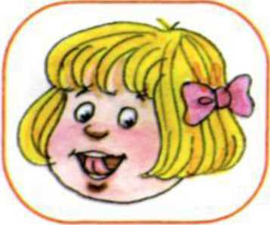
ПОДГОТОВИТЕЛЬНЫЙ ЭТАП.
на индивидуальных занятиях учитель-логопед знакомит ребёнка с органами артикуляции и с артикуляционными упражнениями по традиционной методике.
Упражнения выполняются сидя перед зеркалом, учитель - логопед сопровождает гимнастику движениями ведущей руки.
Ребёнок привыкает к движениям руки и запоминает их.
Рука ребёнка в выполнение упражнения пока не вовлекается.

Slide 8
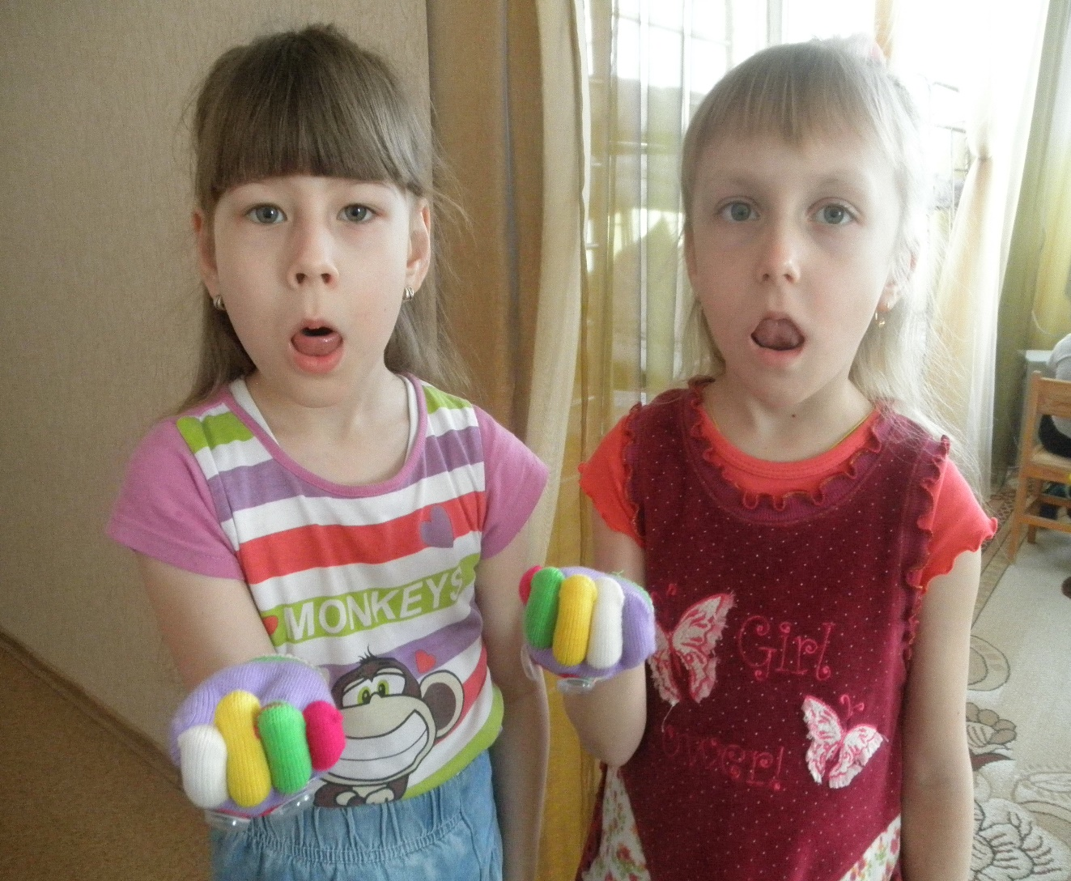
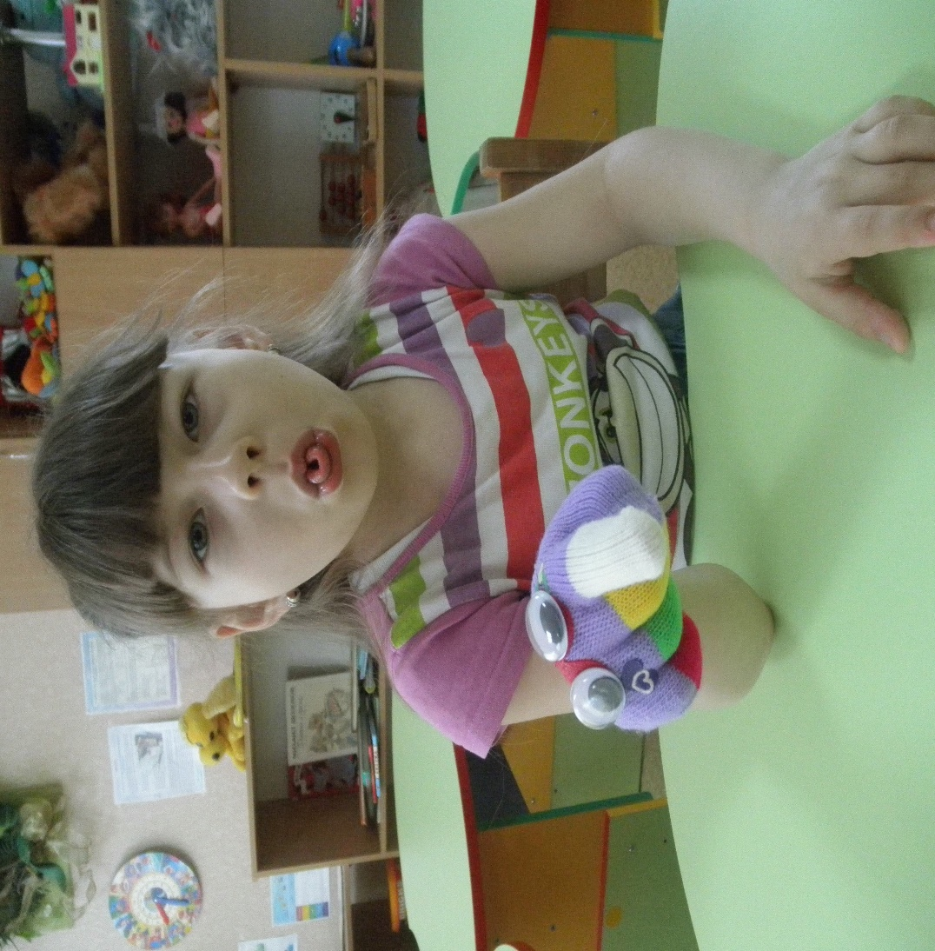

Slide 9
При проведении упражнений необходимо помнить:
У детей ведущей деятельностью остаётся игровая. Поэтому на этом этапе для создания положительного настроя у детей при выполнении гимнастики используем героев перчаточного театра Гонзики, которые помогут освоить гимнастику.
Педагог показывает артикуляционное упражнение, сопровождая его движениями ведущей руки в перчатке.
Артикуляционная гимнастика выполняется традиционно, перед зеркалом.

Slide 10
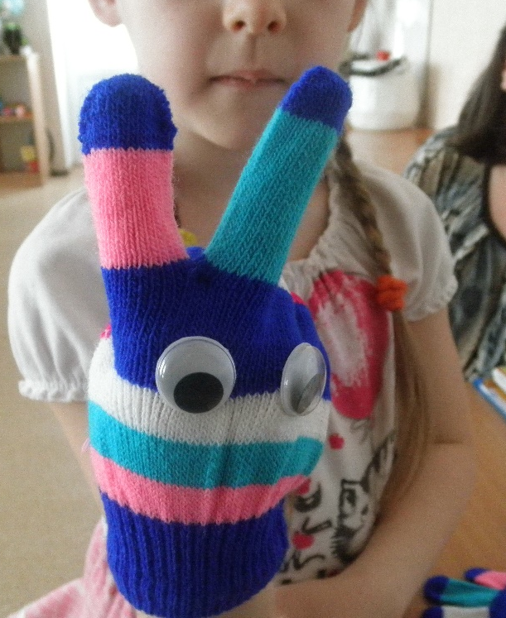
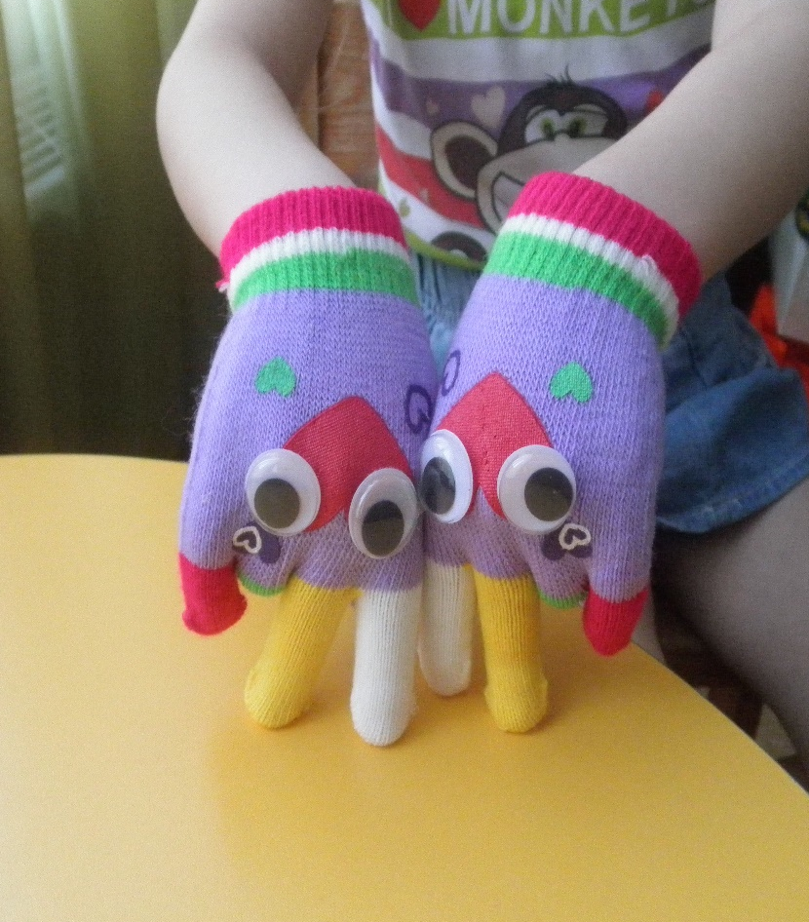

Slide 11
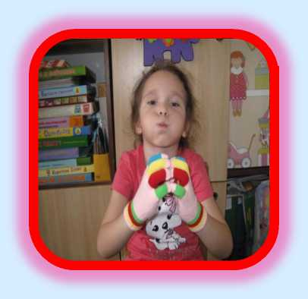
ОСНОВНОЙ ЭТАП
Выполняются артикуляционные упражнения с
подключением рук ребёнка .
Учитель - логопед вместе с ребёнком выполняет упражнение, сопровождает показ движением кисти одной руки. Ребёнок учится выполнять одновременно артикуляционные упражнения и движения кистью ведущей руки. Постепенно подключается вторая рука. Таким образом, ребенок выполняет артикуляционное упражнение или удерживает позу и одновременно движением обеих рук имитирует, повторяет движение артикуляционного аппарата. Учитель- логопед следит за ритмичным выполнением упражнений.
С этой целью применяются счет, музыка, стихотворения. При этом двумя руками учитель- логопед продолжает давать четкий образец движения.

Slide 12
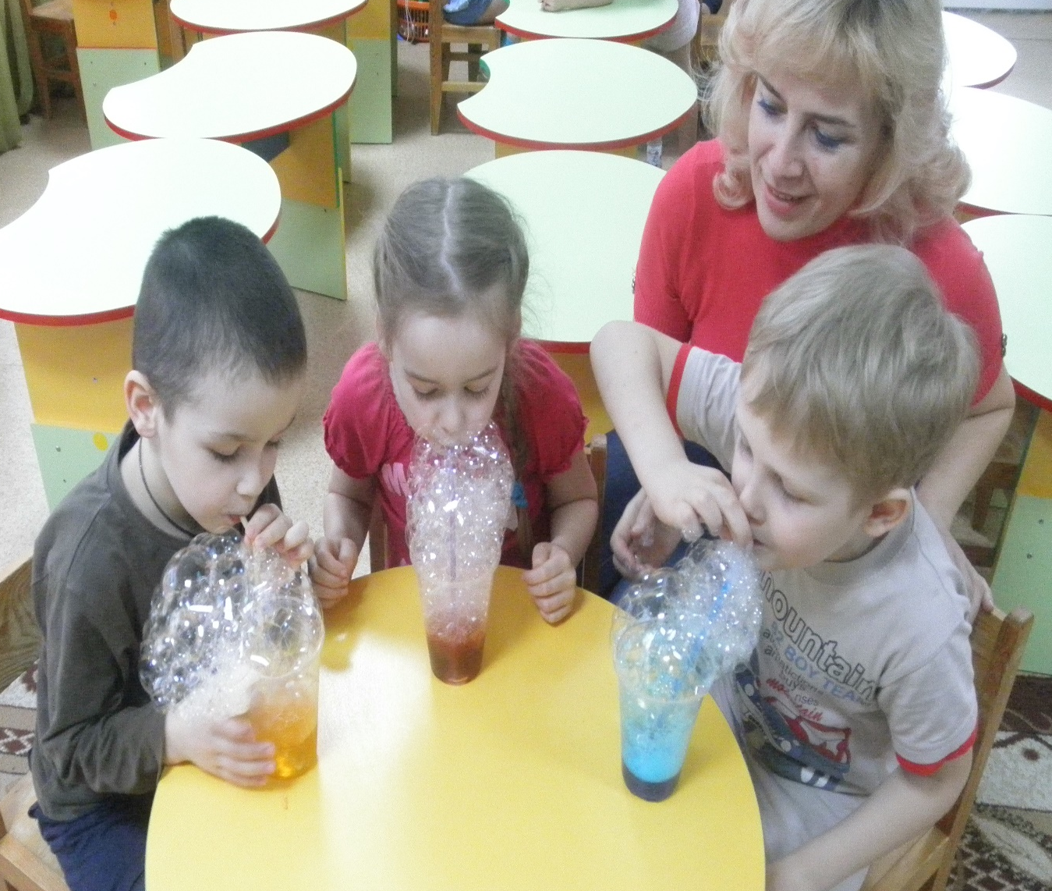
Выработка речевого дыхания

Slide 13
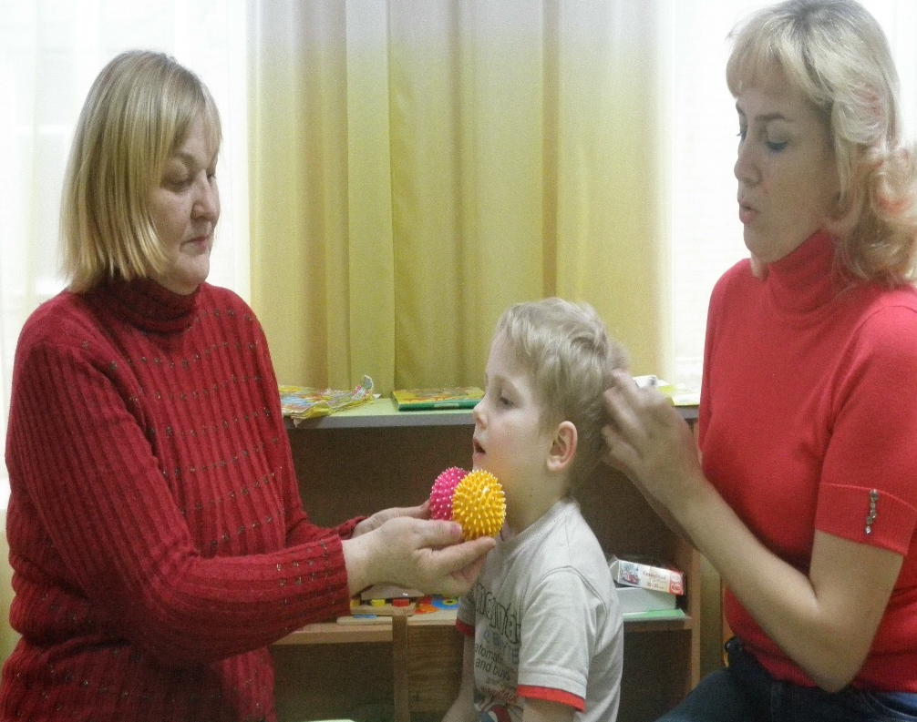
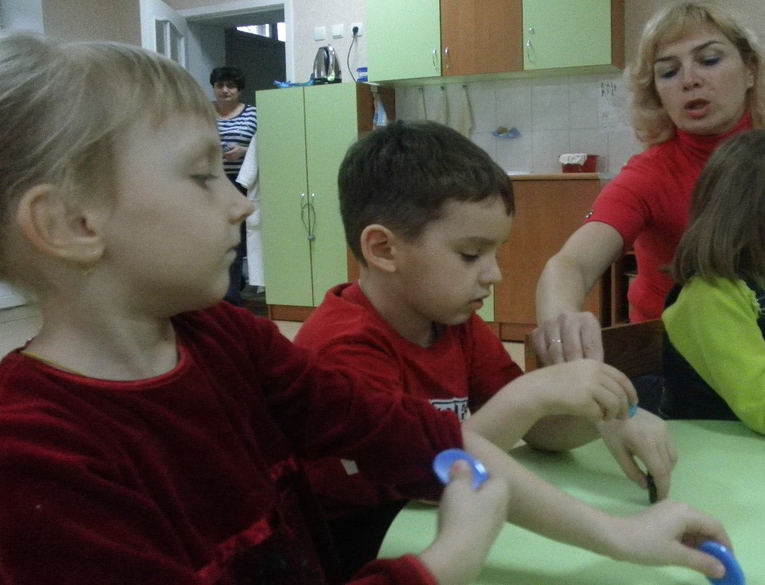
Самомассаж лица, рук

Slide 14
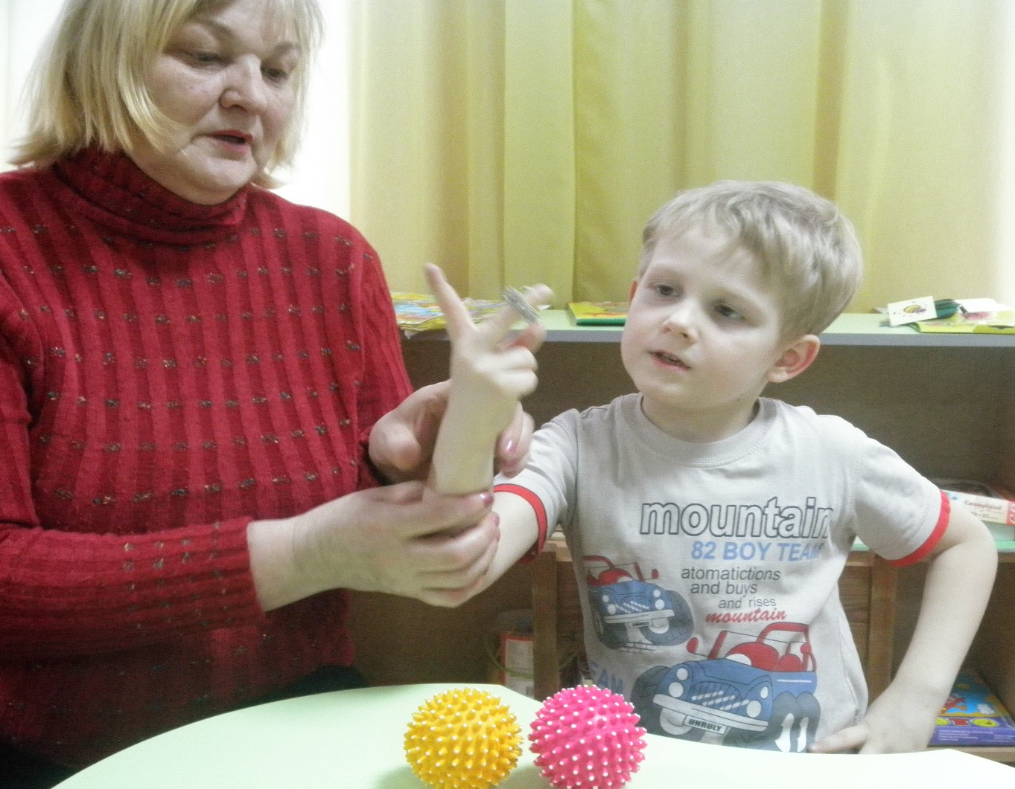
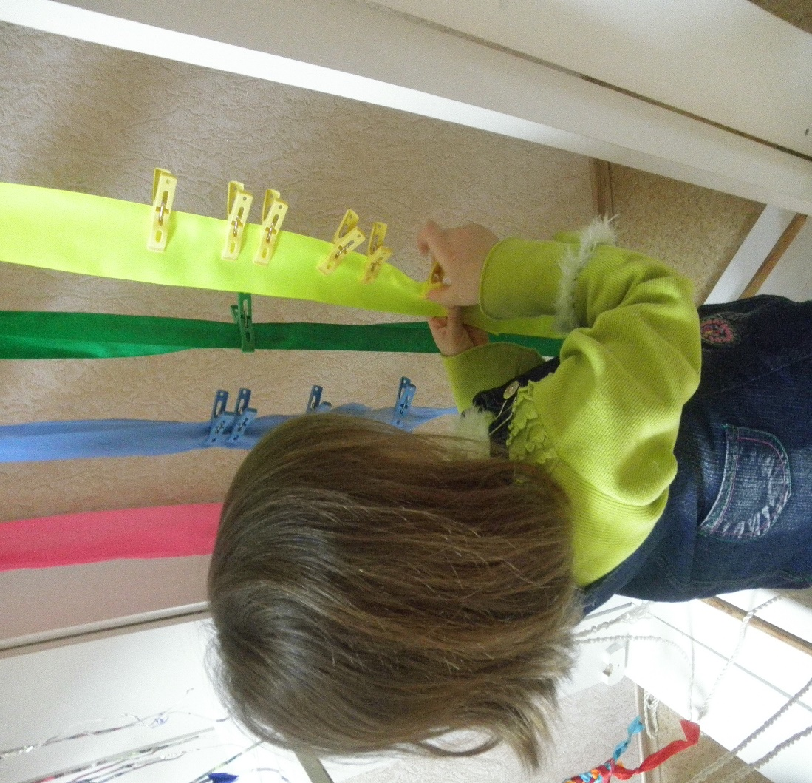
Развитие пальцевой моторики

Slide 15
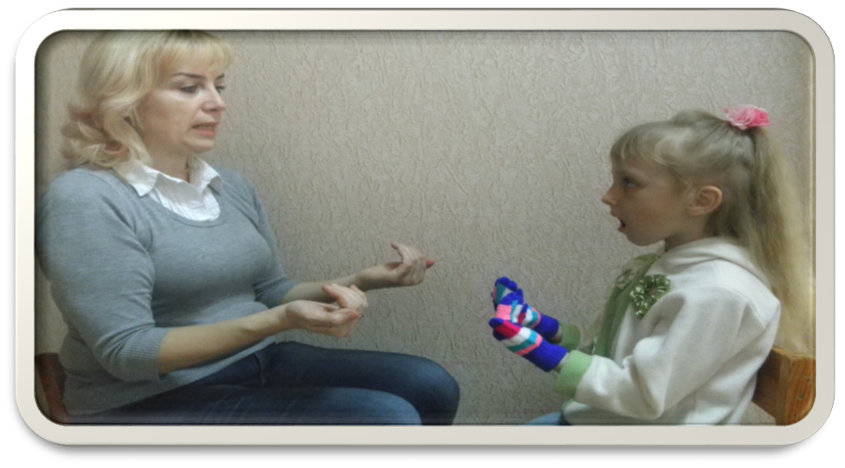
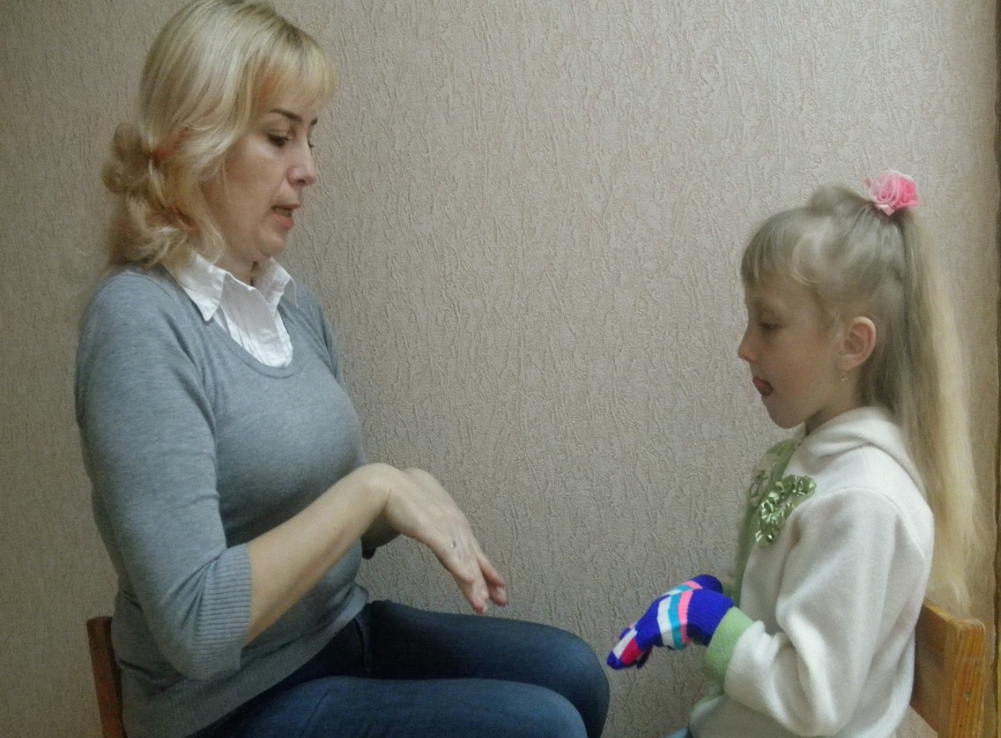
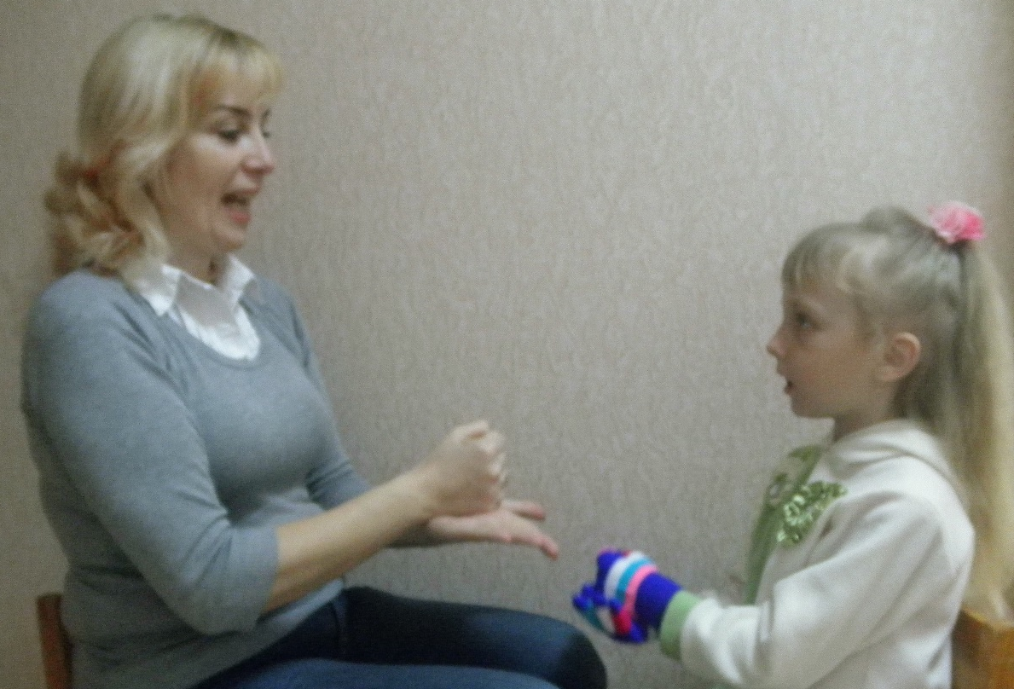
Артикуляционная гимнастика

Slide 16
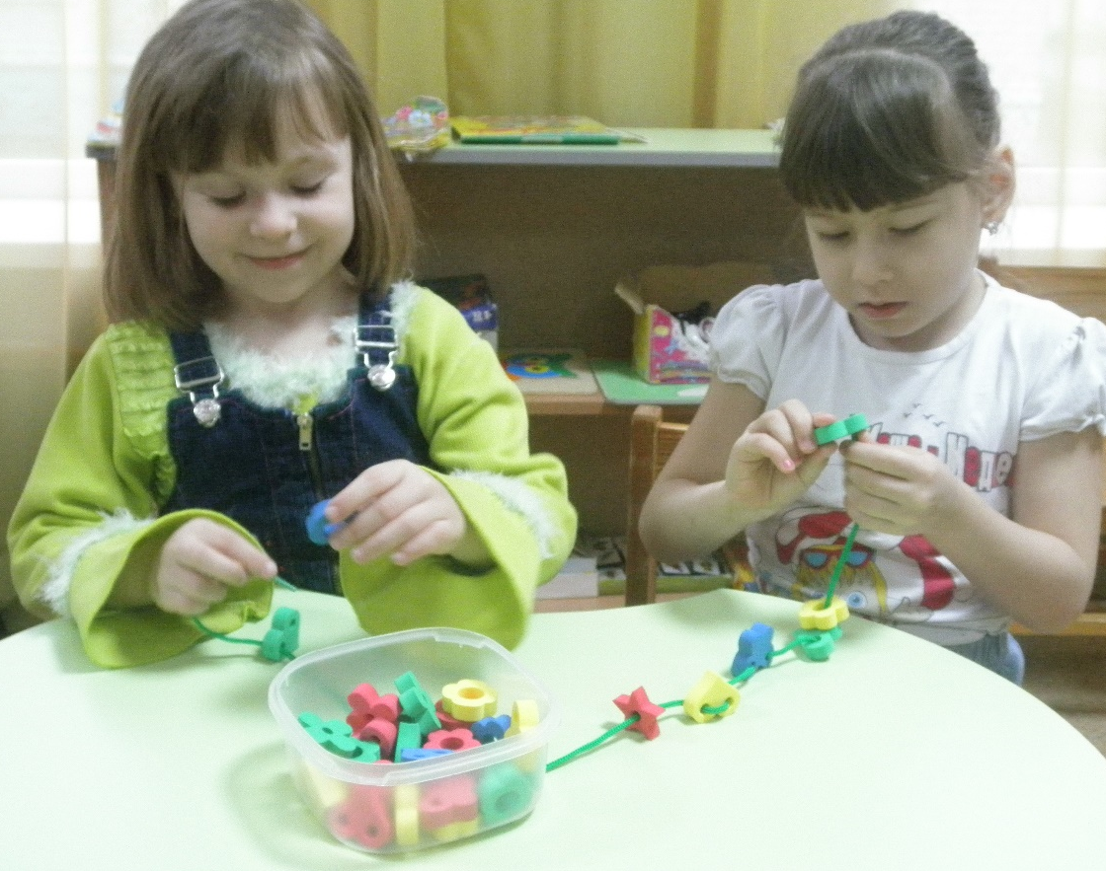
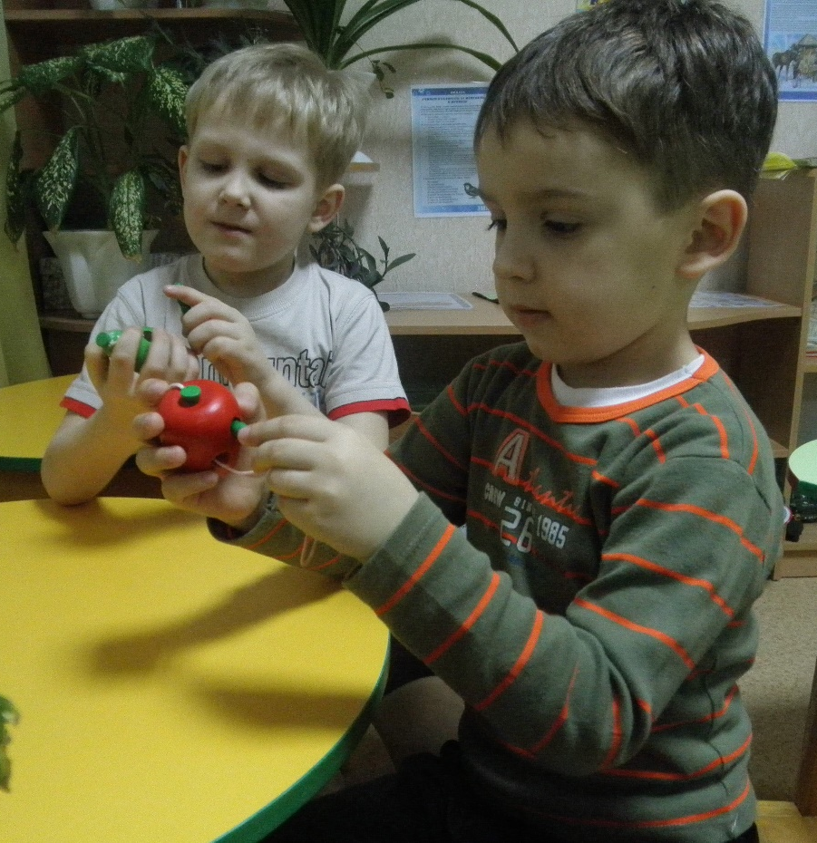
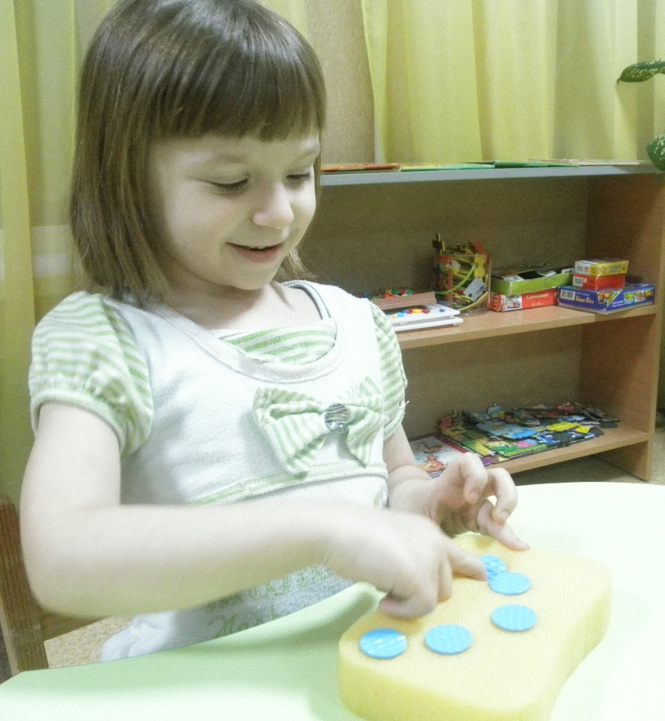
Движения, сочетаемые с речью

Slide 17
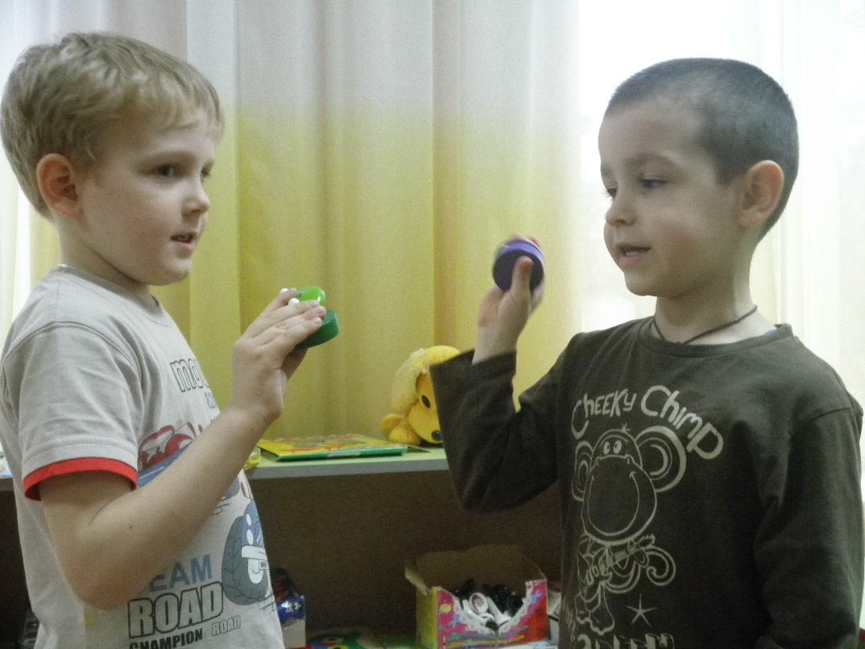
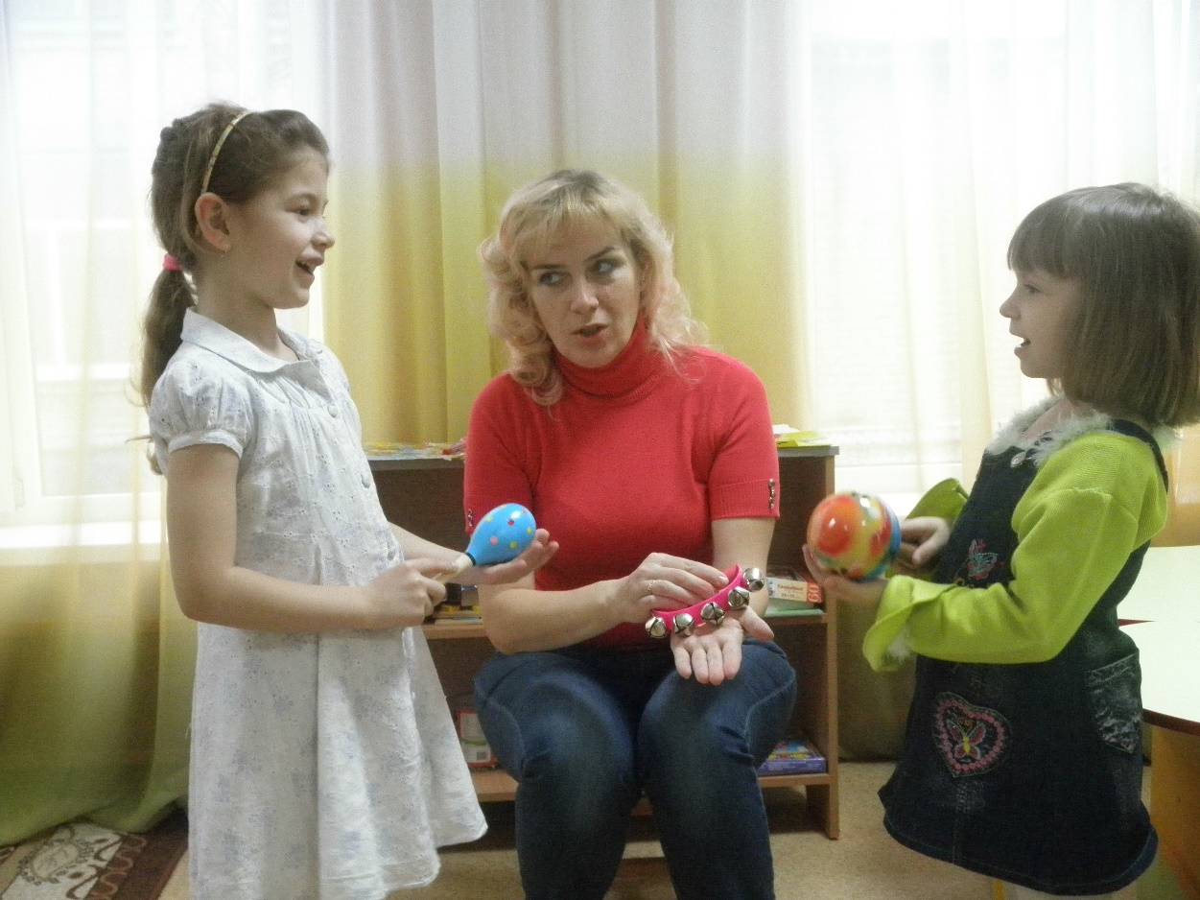
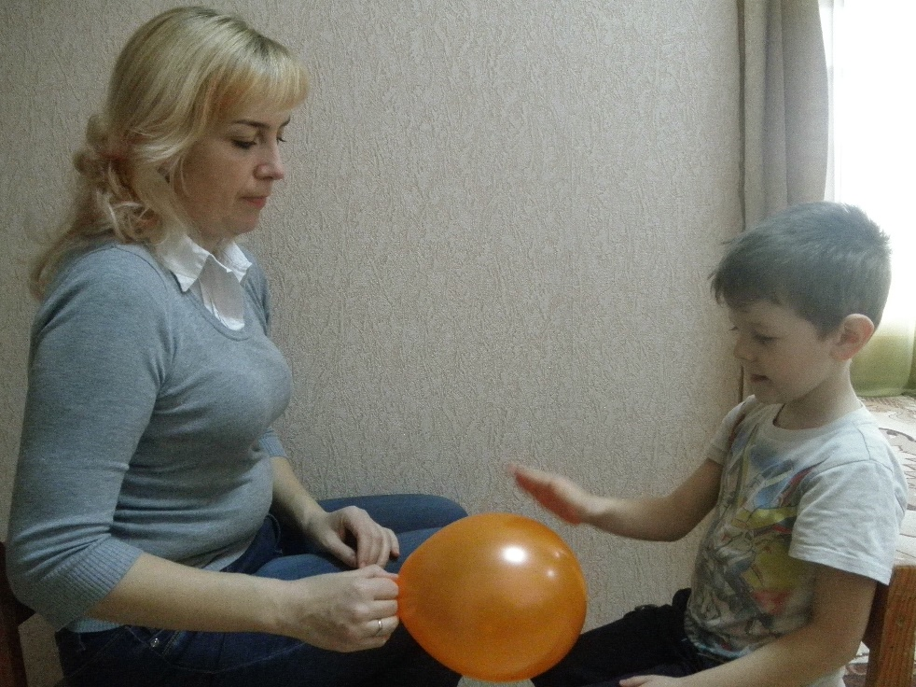
Повторение ритмов

Slide 18
ЗАКЛЮЧИТЕЛЬНЫЙ ЭТАП
К этому времени дети осваивают артикуляционные упражнения и синхронные движения руками.
Поэтому на данном этапе используются различные артикуляционные сказки, стихотворения.
Педагог рассказывает сказку, называет упражнения, а ребенок выполняет их и сопровождает движениями обеих рук.
Артикуляционные сказки сначала выполняются перед зеркалом.
Когда дети смогут четко ощущать положения артикуляционных органов, дифференцировать движения языка, губ, челюсти, артикуляционные сказки можно выполнять без зрительной опоры (зеркала).

Slide 19
Преимущества биоэнергопластики
Оптимизирует психологическую базу речи.
Улучшает моторные возможности ребёнка по всем параметрам.
Способствует коррекции звукопроизношения, фонематических процессов.
Синхронизация работы над речевой и мелкой моторики сокращает время занятий, усиливает их результативность.
Позволяет быстро убрать зрительную опору -зеркало и перейти к выполнению упражнений по ощущениям.

Slide 20
❖ Позволяет достичь положительных результатов в развитии артикуляционной и пальчиковой моторики.
❖ Облегчает постановку, введение звуков в речь.
❖ Систематическая работа с применением биоэнергопластики способствует привлечению интереса детей к логопедическим занятиям.
❖ Способствует более быстрому преодолению речевых нарушений.

Slide 21
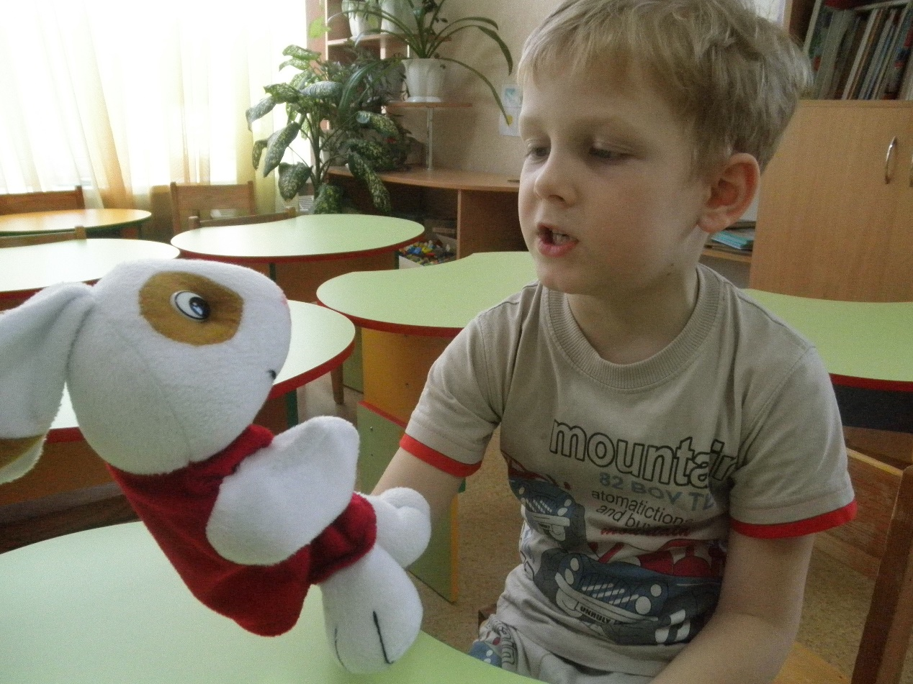
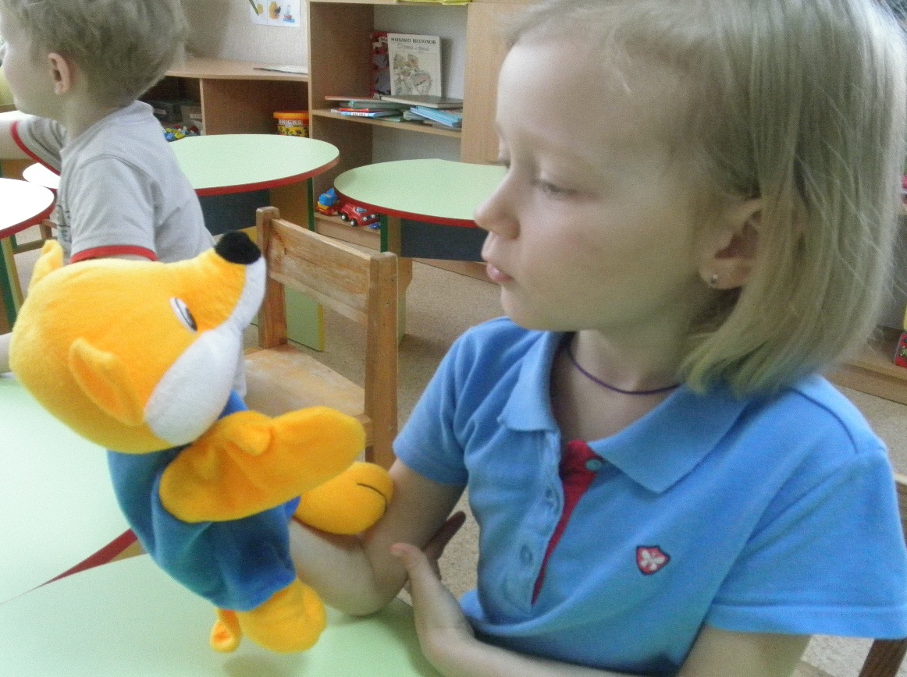
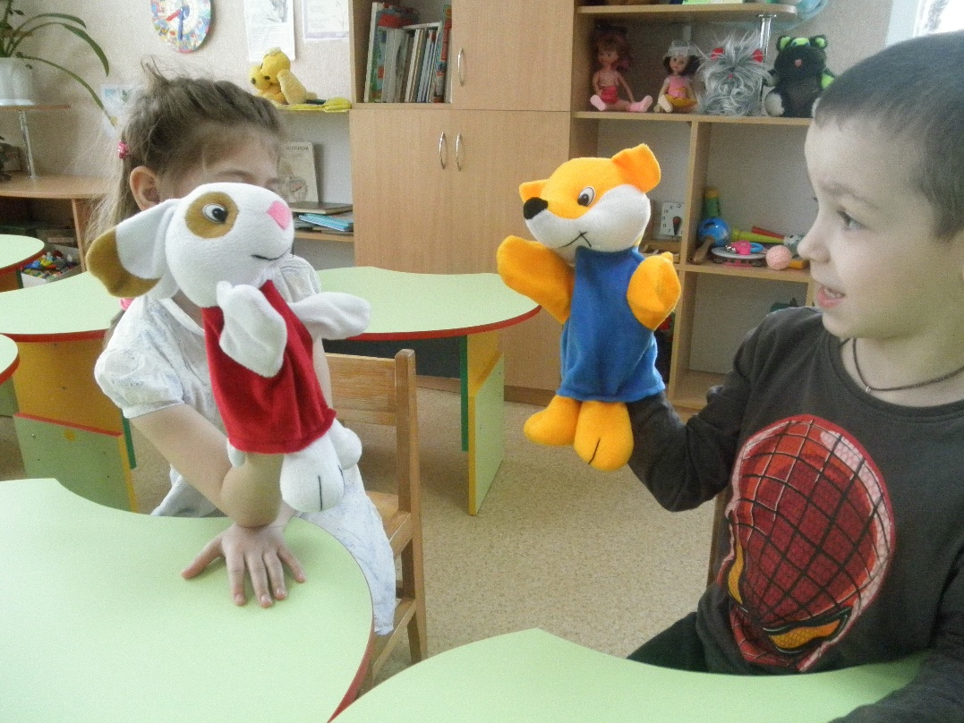

Slide 22
Спасибо за внимание

